Slide 1


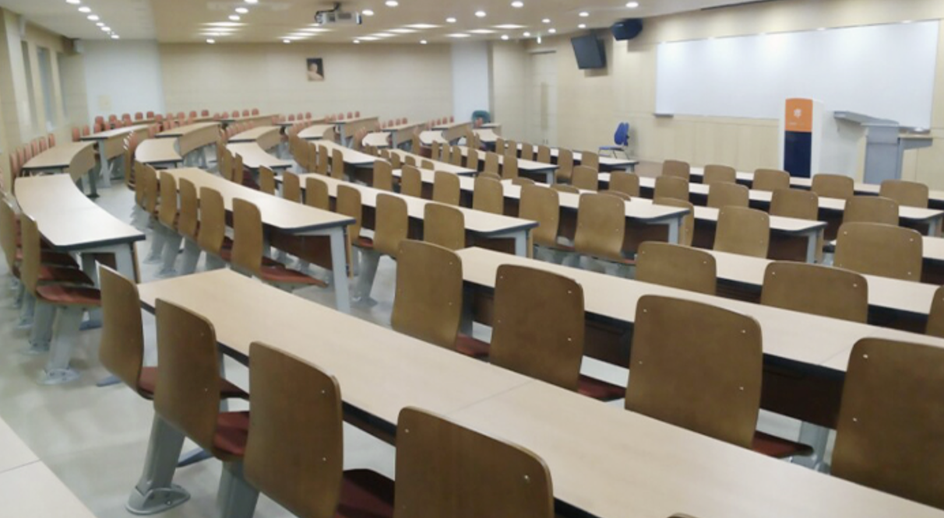


데이터 베이스 설계
스마트 대관 시스템
2020112075박찬혁
Notes:
안녕하십니까. 컴퓨터공학과 20학번 박찬혁입니다. 제가 이번 프로젝트로 선정한 것은 스마트 대관 시스템 입니다.

Slide 2




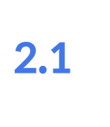

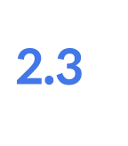
데이터 베이스 설계
프로젝트 설명
구현
강의실 대관 기능
강의실 참여 기능
강의실 관리 기능

Slide 3


프로젝트 설명

Slide 4




데이터 베이스 설계
현재 문제점
과정이 복잡함
6명 이상 신청 필요
대관 일정 보기 불편

Slide 5


데이터 베이스 설계
스마트 대관 시스템
예약은 짧고 시간은 유연하게 구성
구성원들에게 더 편안한 시스템 제공.
IoT를 접목시켜 시설관리

Slide 6





강의실 대관기능
구현
강의실 참여기능
강의실 관리기능

Slide 7



데이터 베이스 설계
개발 도구
Frontend
Backend
Database
Restful API
Migration

Slide 8
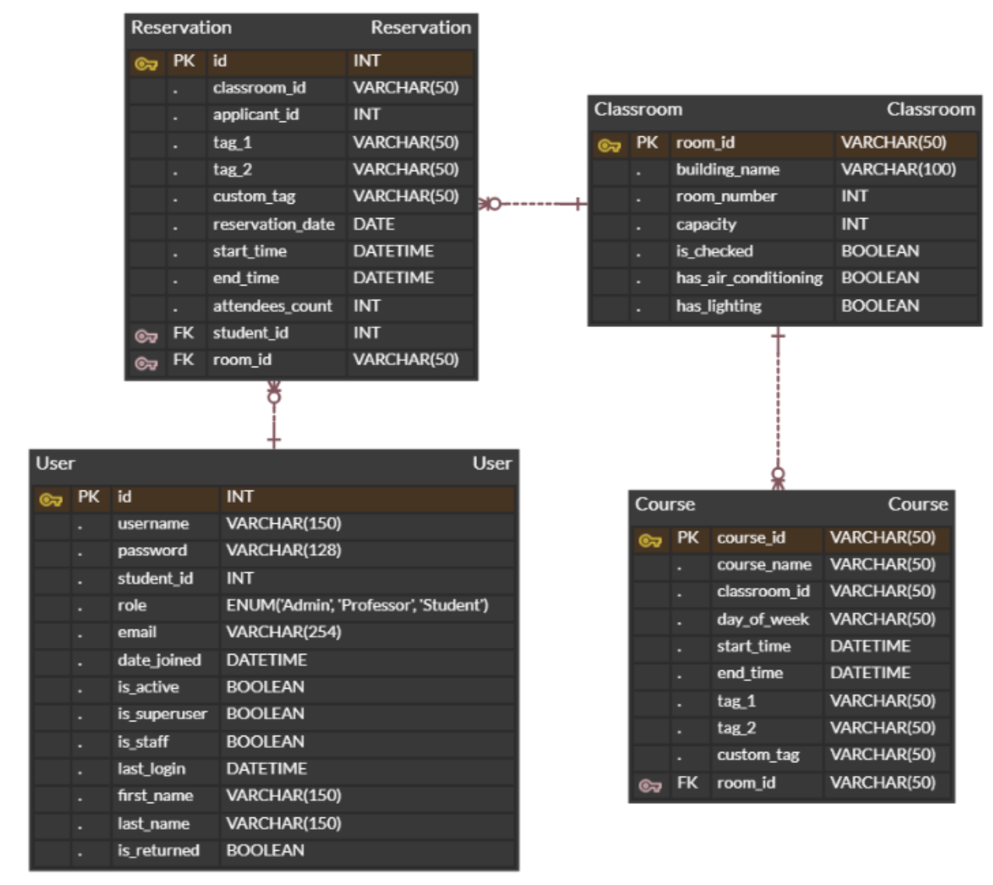
데이터 베이스 설계
ERD 다이어그램
User – 사용자 정보 관리
Classroom – 강의실 세부 정보 저장
Reservation – 강의실 예약 내역 관리
Course – 강의 정보 저장

Slide 9
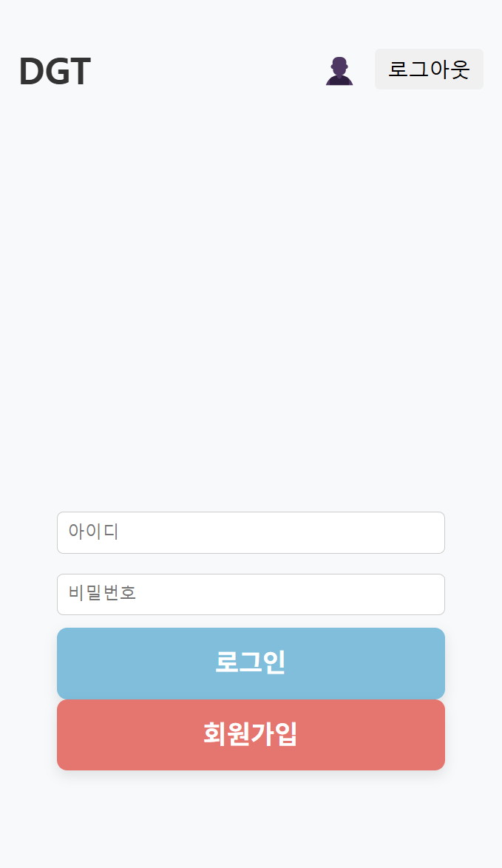
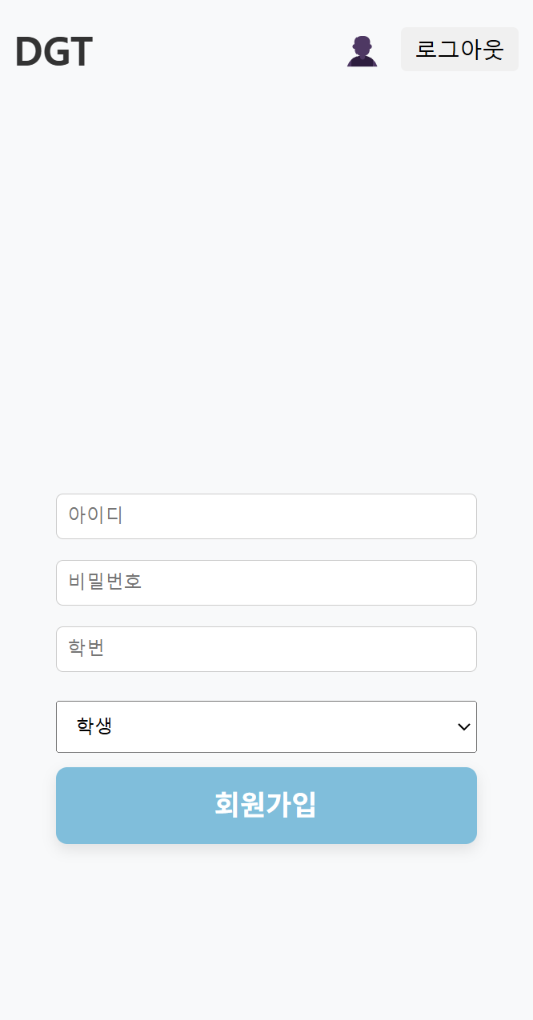
데이터 베이스 설계
로그인 / 회원가입 기능
회원가입 시 User 테이블에 데이터를 저장하고 관리합니다.
역할을 확인해 사용자를 구분하여 관리합니다.

Slide 10
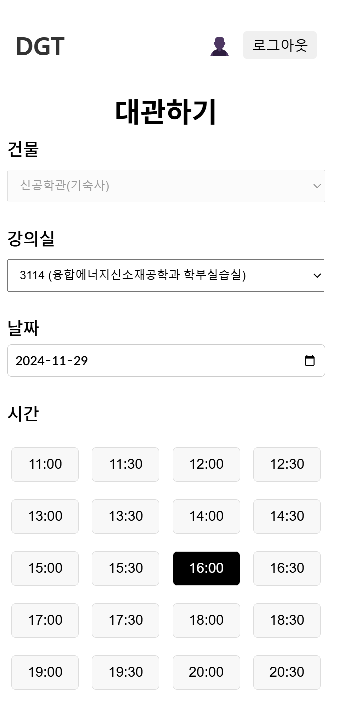
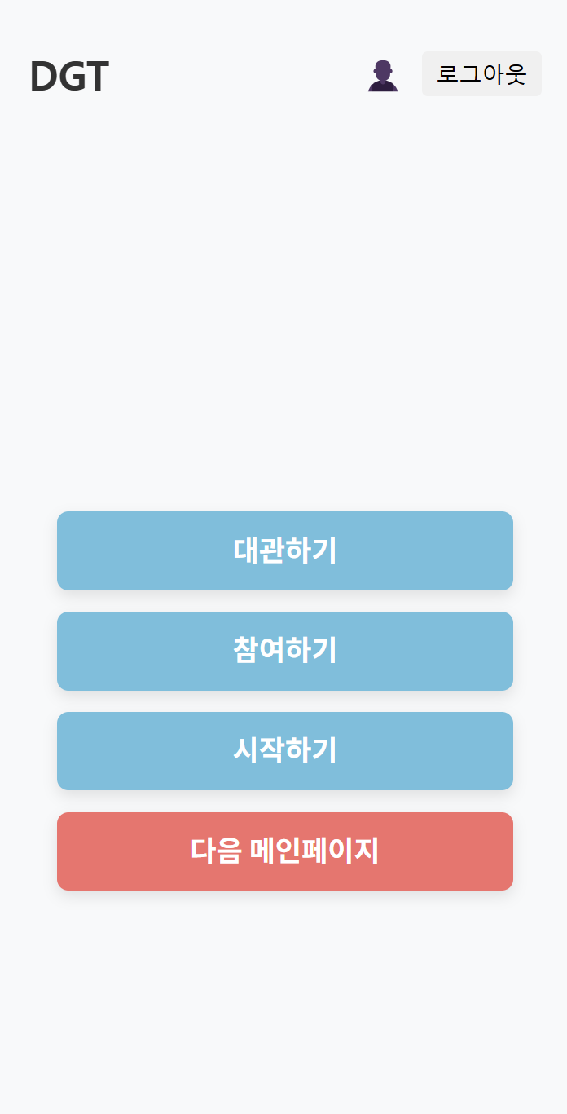
데이터 베이스 설계
강의실 대관기능
강의실 선택, 날짜 선택, 시간 선택
태그 기능 도입 – 대관의 목적과 분위기 설정

Slide 11
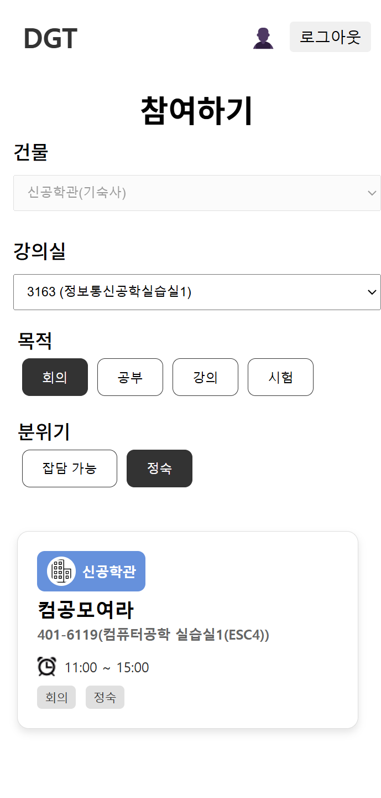
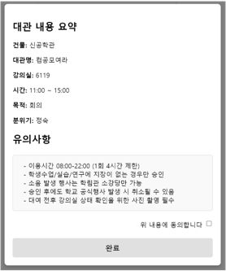
데이터 베이스 설계
강의실 참여기능
카테고리 별 선택하여 검색이 가능
대관을 통해 스터디룸 개설 및 참여

Slide 12
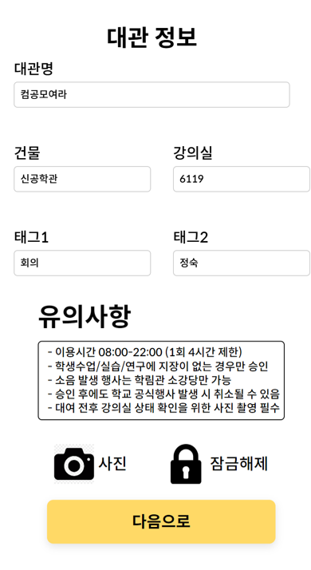
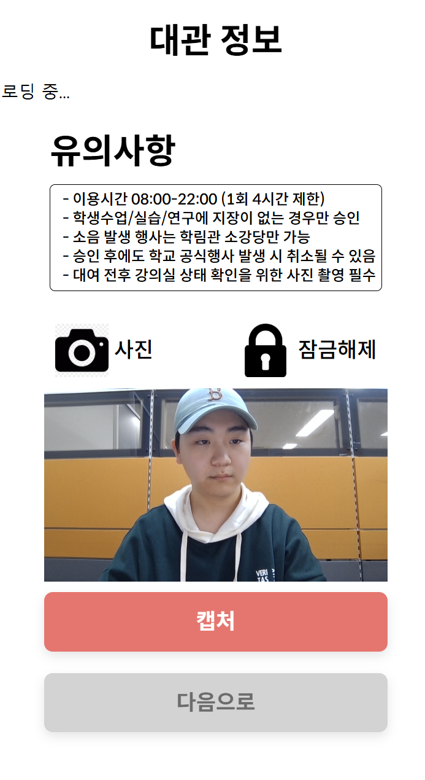
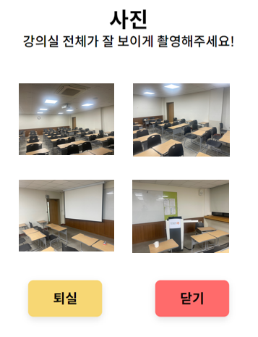
데이터 베이스 설계
강의실 관리기능
입실 30분 전부터 원격 잠금 해제 가능
잠금 해제 후 강의실 내부 사진 요구
퇴실 전 강의실 사진 요구

Slide 13
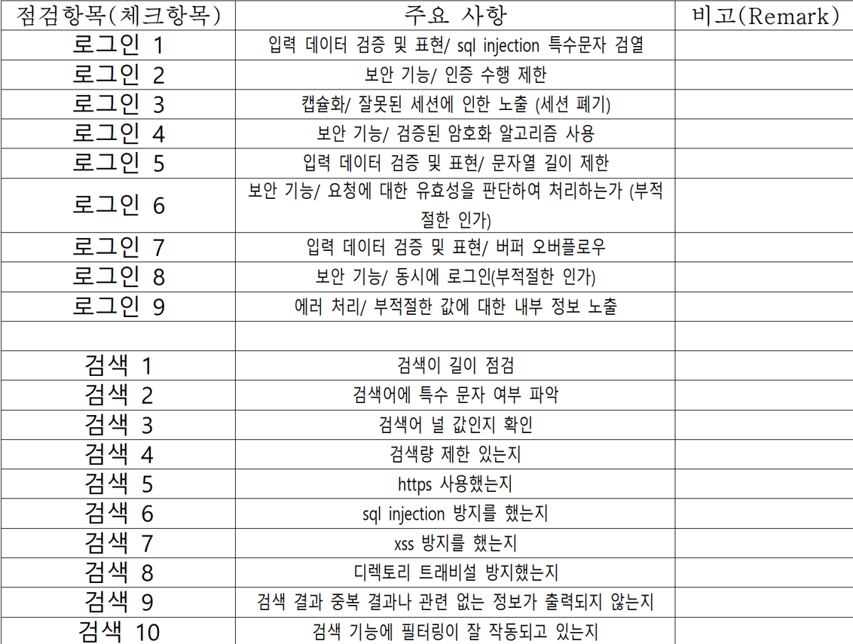
데이터 베이스 설계
추후 계획
보안 체크 항목을 만들어서 부족한 부분 없이 보안을 완성할 생각.
관리자 페이지 제작.

Slide 14



2020112075 박찬혁

